Slide 1
Bonjour,
Cette présentation contient les résultats d’un projet réalisé dans le cadre de ma formation de data analyst.
A partir d’un fichier csv contenant toutes les transaction immobilières survenues en France au premier semestre 2020,
Conception d’une base de données (UML) – diapo 2 et3
Chargement cette base dans le cloud (IBM Db2) – diapo 4
Requêtes SQL – diapo 5 et suivantes

Slide 2
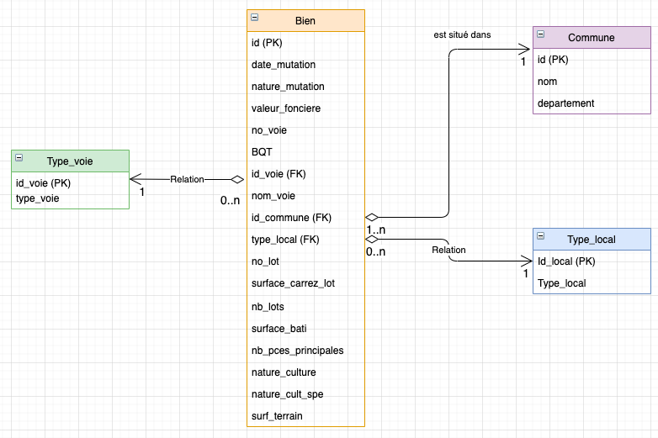
Modèle Conceptuel des Données

Slide 3
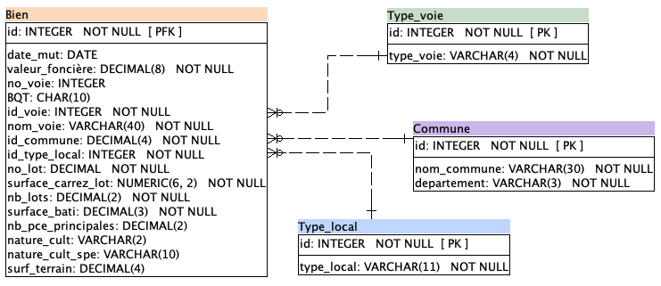
Schémas relationnel normalisé

Slide 4
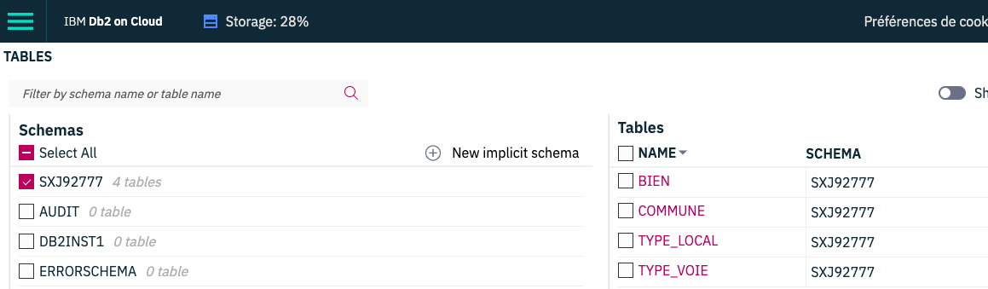
Création de la base sur IBM Db2

Slide 5
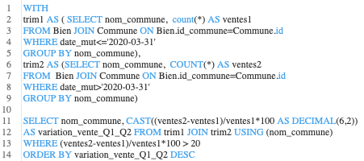
Requête 7 listes de communes où le nombre de ventes a augmenté d’au moins 20% entre le 1er et 2e trimestre 2020

Slide 6
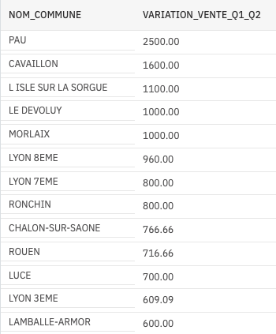
listes de communes où le nombre de ventes a augmenté d’au moins 20% entre le 1er et 2e trimestre 2020

Slide 7


Requête 1 nombre total d’appartements vendus au 1er semestre 2020

Slide 8

Requête 2 proportion des ventes d’appartements / nb de pièces

Slide 9
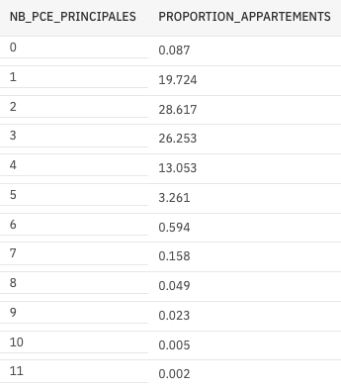
proportion des ventes d’appartements / nb de pièces

Slide 10

Requête 3 liste des 10 départements où le prix du m2 est le plus élevé

Slide 11
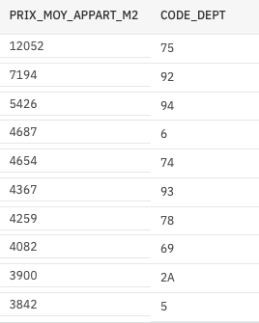
liste des 10 départements où le prix du m2 est le plus élevé

Slide 12

Requête 4 prix moyen du m2 en île de France

Slide 13
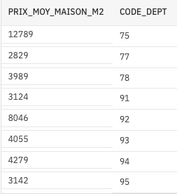
prix moyen du m2 en île de France

Slide 14

Requête 5 liste des 10 appartements les plus chers avec le département et le nombre de m2

Slide 15
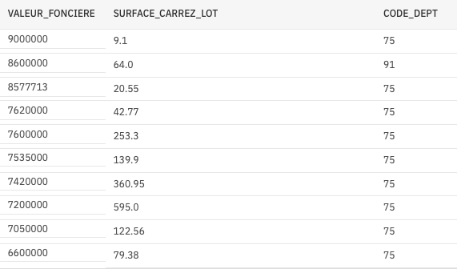
liste des 10 appartement les plus chers avec le département et le nombre de m2

Slide 16
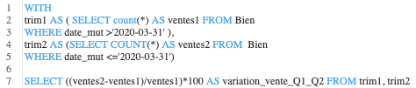
Requête 6 taux d’évolution du nombre de ventes entre le 1er et le 2e trimestre 2020

Slide 17

taux d’évolution du nombre de ventes entre le 1er et le 2e trimestre 2020

Slide 18
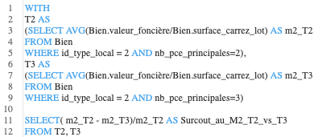

Requête 8 différence en % du prix au m2 entre un appartement de 2 pièces et de 3 pièces

Slide 19

Requête 9 moyenne des valeurs foncières pour les 20 communes les plus chères

Slide 20
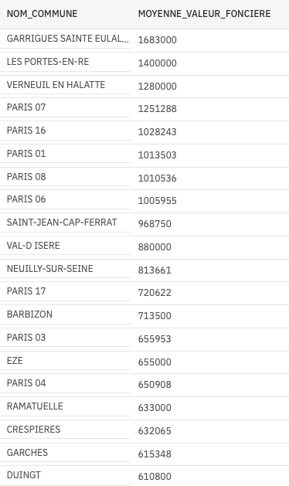
moyenne des valeurs foncières pour les 20 communes les plus chères

Slide 21
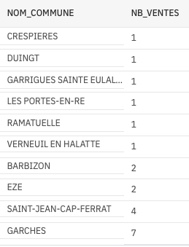
Notes:
Au final, les seules villes à retenir sont Paris 16 -01- 08 – 06, peut-être St Jean Cap Ferrat) Neuilly, Paris 17 – 03 – 04 – peut-être Garches.

